Slide 1
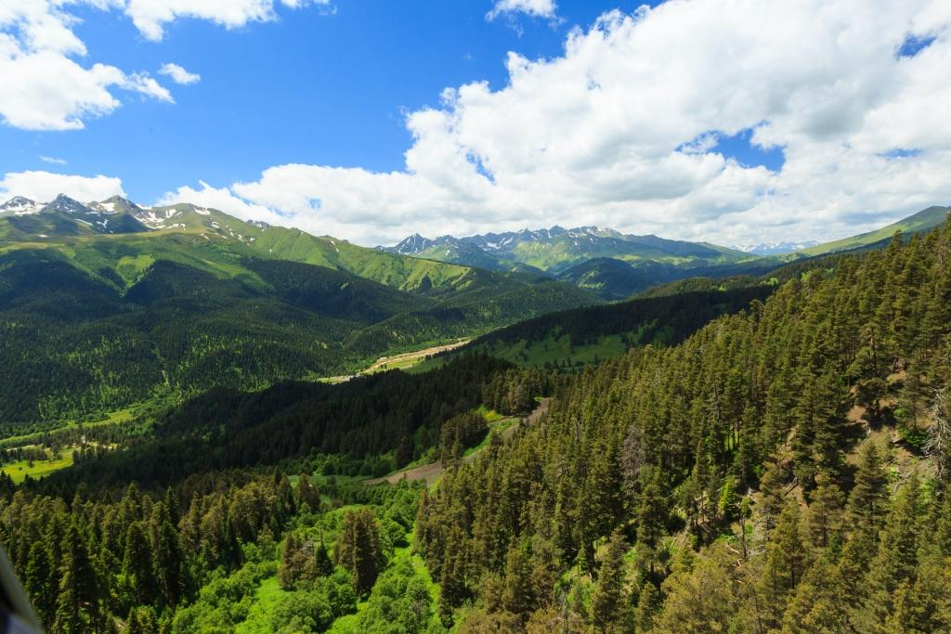
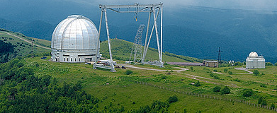
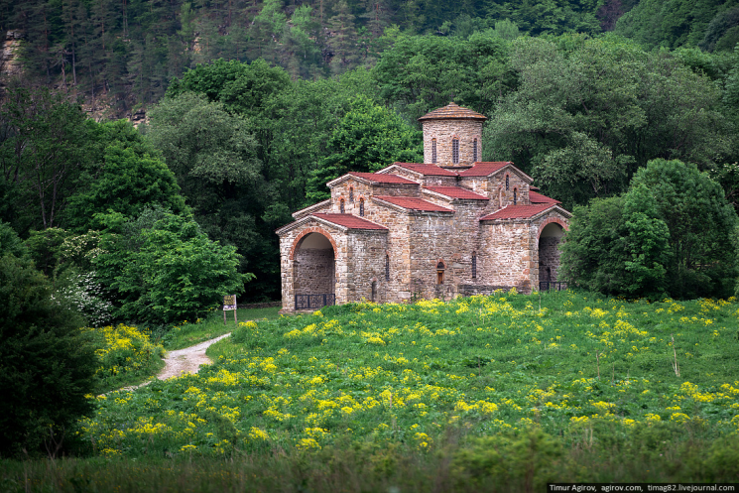
Отчёт об исполнении бюджета Зеленчукского муниципального района за 2015 год
ДОСТУПНЫЙ БЮДЖЕТ ДЛЯ ГРАЖДАН
К решению Совета Зеленчукского муниципального района третьего созыва от 08.06.2016 №108
«Об утверждении отчёта об исполнении бюджета Зеленчукского муниципального района Карачаево-Черкесской Республики за 2015 год»

Slide 2

Уважаемые жители Зеленчукского муниципального района!
Представляем вашему вниманию презентацию «Бюджет для граждан», подготовленную на основе отчета об исполнении бюджета Зеленчукского муниципального района и направленную на ознакомление граждан об итогах исполнения бюджета в доступной форме.
Отчёт за 2015 год утвержден решением Совета Зеленчукского муниципального района третьего созыва
от 08.06.2016 №108 «Об утверждении отчёта об исполнении бюджета Зеленчукского муниципального района Карачаево-Черкесской Республики за 2015 год».
Данный проект ориентирован на создание условий для лучшего восприятия вами информации об итогах исполнения бюджета
Зеленчукского муниципального района.
Начальник Финансового управления А.А. Джужуева

Slide 3
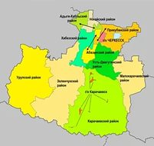
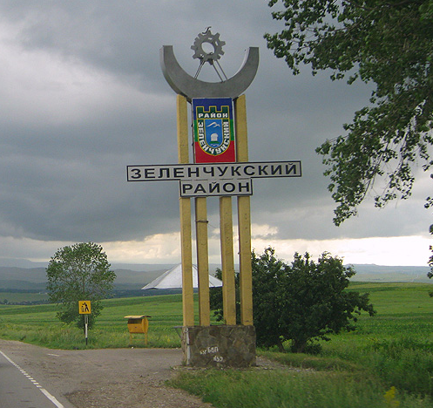
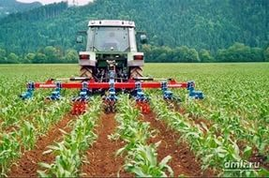

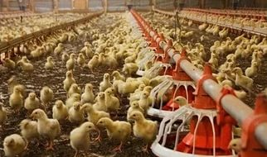
Основные социально-экономические характеристики
Зеленчукский район входит в состав Карачаево-Черкесской республики, относящейся к Северо-Кавказскому федеральному округу. Районный центр – станица Зеленчукская.
Площадь территории Зеленчукского района – 2,9 тыс. кв. км, что составляет почти пятую часть (20,3%) площади Карачаево-Черкесии.
Численность населения района на 01.01.2015 года составляет 49083 чел., это 10,5% от численности населения Карачаево-Черкесии. По численности населения Зеленчукский район занимает третье место среди муниципальных образований республики после городского округа Черкесск и Усть-Джегутинского района. Средняя плотность населения составляет 16,7 чел./кв.км.
Экономика района складывается из деревообрабатывающей, пищевой промышленности, но основное производство – это сельскохозяйственное (преимущественно животноводство, производство картофеля и овощей), имеется около 80 ед. крестьянско-фермерских хозяйств,
крупный сельскохозяйственный комбинат -
Племрепродуктор «Зеленчукский»

Slide 4
Основные показатели социально-экономического развития Зеленчукского муниципального района
(отчет 2015 года сопоставимый с предыдущим годом)
Показатели | Единица измерения | отчет 2014 | отчет 2015
Промышленное производство:
Индекс промышленного производства | % к предыдущему году в сопоставимых ценах | 98,20 | 80,00
Обрабатывающие производства
Объем отгруженных товаров собственного производства, выполненных работ и услуг собственными силами - Обрабатывающие производства | млн. руб. | 224,60 | 396,90
Индекс-дефлятор отгрузки - РАЗДЕЛ D: Обрабатывающие производства | % к предыдущему году | 108,30 | 116,60
Индекс производства - РАЗДЕЛ D: Обрабатывающие производства | % к предыдущ. году в сопоставимых ценах |  | 91,00
Сельское хозяйство:
Продукция сельского хозяйства | млн. руб. | 2858,40 | 3341,61
Индекс производства продукции сельского хозяйства | % к предыдущ. году в сопоставимых ценах | 103,70 | 103,00
Индекс-дефлятор продукции сельского хозяйства в хозяйствах всех категорий | % к предыдущему году | 111,20 | 112,10
Продукция сельского хозяйства в хозяйствах всех категорий, в том числе:
Продукция растениеводства | млн.руб. | 1107,20 | 1294,37
Индекс производства продукции растениеводства | % к предыдущ. году в сопоставимых ценах | 103,70 | 103,00
Индекс-дефлятор продукции растениеводства | % к предыдущему году | 111,20 | 112,10
Продукция животноводства | млн.руб. | 1751,20 | 2047,24
Индекс производства продукции животноводства | % к предыдущ.году в сопоставимых ценах | 103,70 | 103,00
Индекс-дефлятор продукции животноводства | % к предыдущему году | 111,20 | 112,10
Транспорт:
Протяженность автомобильных дорог общего пользования с твердым покрытием (федер., региональн. и межмуниципальн., местн.значения) | км. | 84,30 | 90,70
в том числе федерального значения | км.
Плотность автомобильных дорог общего пользования с твердым покрытием | на конец года; км путей на 10000 кв.км террит. | 287,60 | 309,50
Удельный вес автомобильных дорог с твердым покрытием в общей протяженности автомобильных дорог общего пользования | на конец года; % | 15,70 | 16,90

Slide 5
Торговля и услуги населению
Оборот розничной торговли | в ценах соответствующих лет; млн. руб. | 1285,00 | 1356,10
Оборот розничной торговли | % к предыдущ. году в сопостав. ценах | 92,20 | 90,80
Индекс-дефлятор оборота розничной торговли | % к предыдущему году | 107,60 | 116,30
Оборот общественного питания | млн. руб. | 18,30 | 27,90
Оборот общественного питания | % к предыдущ. году в сопостав. ценах | 123,40 | 136,30
Индекс потребительских цен на продукцию общественного питания за период с начала года | к соответствующему периоду предыдущего года, % | 103,90 | 111,30
Распределение оборота розничной торговли по формам собственности
Государственная и муниципальная | в ценах соответствующих лет; % от общ.объема обор. розничной торговли | 0,00 | 0,00
Частная | в ценах соответствующих лет; % от общ. объема обор. розничной торговли | 100,00 | 100,00
Другие формы собственности | в ценах соответствующих лет; % от общ.объема обор. розничной торговли | 0,00 | 0,00
Расходы населения | млн. руб. | 1906,80 | 2050,60
В том числе: покупка товаров и оплата услуг | млн. руб. | 1653,60 | 1781,90
из них покупка товаров | млн. руб. | 1284,80 | 1356,00
обязательные платежи и разнообразные взносы | млн. руб. | 158,20 | 171,40
прочие расходы | млн. руб. | 95,00 | 97,30
Превышение доходов над расходами (+), или расходов над доходами (-) | млн. руб. | 1247,12 | 1338,34
Труд и занятость
Среднемесячная номинальная начисленная зарплата в целом по региону | тыс. руб. | 18,10 | 19,80
Среднемесячная номинальная начисленная зарплата в целом по региону | % к предыдущему году | 110,20 | 108,90
Распределение среднегодовой численности занятых в экономике по формам собственности:
на предприятиях и в организациях государственной и муниципальной форм собственности | тыс. чел. | 2,90 | 2,90
частная | тыс. чел. | 3,20 | 3,20
Уровень зарегистрированной безработицы (на конец года) | % | 1,70 | 2,00
Численность безработных (по методологии МОТ) | тыс. чел. | 0,95
Численность безработных, зарегистрированных в государственных учреждениях службы занятости населения (на конец года) | тыс. чел. | 0,53 | 0,45
Среднесписочная численность работников организаций (без внешних совместителей) | тыс. чел. | 6,10 | 6,10
Фонд начисленной заработной платы всех работников | млн. руб. | 1321,02 | 1438,44
Выплаты социального характера - всего | млн. руб. | 1736,90 | 1854,00

Slide 6

Глоссарий
Бюджет – форма образования и расходования денежных средств, предназначенных для финансового обеспечения задач и функций государства и местного самоуправления
Консолидированный бюджет – свод бюджетов бюджетной системы Российской Федерации на соответствующей территории (за исключением бюджетов государственных внебюджетных фондов) без учета межбюджетных трансфертов между этими бюджетами
Доходы бюджета -поступающие в бюджет денежные средства, за исключением источников финансирования дефицита бюджета
Расходы бюджета - выплачиваемые из бюджета денежные средства, за исключением средств, являющихся в соответствии с настоящим Кодексом источниками финансирования дефицита бюджета.
Бюджетный процесс – регламентируемая законодательством Российской Федерации деятельность органов государственной власти, органов местного самоуправления и иных участников бюджетного процесса по составлению и рассмотрению проектов бюджетов, утверждению и исполнению бюджетов, контролю за их исполнением, осуществлению бюджетного учета, составлению, внешней проверке, рассмотрению и утверждению бюджетной отчетности
Дотации на выравнивание бюджетной обеспеченности субъектов Российской Федерации предоставляются субъектам Российской Федерации, уровень расчетной бюджетной обеспеченности которых не превышает уровня, установленного в качестве критерия выравнивания расчетной бюджетной обеспеченности субъектов Российской Федерации Межбюджетные трансферты – денежные средства, направляемые из одного уровня бюджетной системы в другой.

Slide 7
Дефицит бюджета - превышение расходов бюджета над его доходами.
Профицит бюджета – превышение доходов бюджета над его расходами
Бюджетные полномочия – установленные Бюджетным кодексом Российской Федерации и принятые в соответствии с ним правовые акты, регулирующие бюджетные правоотношения, права и обязанности органов государственной власти (органов местного самоуправления) и иных участников бюджетного процесса по регулированию бюджетных правоотношений, организации и осуществлению бюджетного процесса
Бюджетная роспись – документ, который составляется и ведется главным распорядителем бюджетных средств (главным администратором источников финансирования дефицита бюджета) в соответствии с Бюджетным кодексом Российской Федерации в целях исполнения бюджета по расходам (источникам финансирования дефицита бюджета)
Бюджетная смета – документ, устанавливающий в соответствии с классификацией расходов бюджетов лимиты бюджетных обязательств казенного учреждения
Бюджетные ассигнования - предельные объемы денежных средств, предусмотренных в соответствующем финансовом году для исполнения бюджетных обязательств
Администратор доходов бюджета – орган государственной власти (государственный орган), орган местного самоуправления, орган местной администрации, орган управления государственным внебюджетным фондом, Центральный банк Российской Федерации, казенное учреждение, осуществляющие в соответствии с законодательством Российской Федерации контроль за правильностью исчисления, полнотой и своевременностью уплаты, начисление, учет, взыскание и принятие решений о возврате (зачете) излишне уплаченных (взысканных) платежей, пеней и штрафов по ним, являющихся доходами бюджетов бюджетной системы Российской Федерации, если иное не установлено Бюджетным кодексом Российской Федерации

Slide 8
Главный распорядитель бюджетных средств - орган государственной власти субъекта Российской Федерации, орган местного самоуправления, бюджетное учреждение, имеющие право распределять бюджетные средства по подведомственным распорядителям и получателям средств бюджета субъекта Российской Федерации, средств местного бюджета, определенные ведомственной классификацией расходов соответствующего бюджета.
Получатель бюджетных средств – бюджетное или иное учреждение, имеющее право на получение бюджетных средств в соответствии с бюджетной росписью на соответствующий год. Получатель бюджетных средств - это последнее звено в цепочке администраторов бюджетных расходов, это та организация, которая имеет право от имени государства или органов местного самоуправления принять бюджетные обязательства и исполнить их в соответствии с доведенными лимитами
Типы учреждений:
Казенное учреждение – государственное (муниципальное) учреждение, осуществляющее оказание государственных (муниципальных) услуг, выполнение работ и (или) исполнение государственных (муниципальных) функций в целях обеспечения реализации предусмотренных законодательством Российской Федерации полномочий органов государственной власти (государственных органов) или органов местного самоуправления, финансовое обеспечение деятельности которого осуществляется за счет средств соответствующего бюджета на основании бюджетной сметы
Бюджетное учреждение – некоммерческая организация, созданная Российской Федерацией, субъектом Российской Федерации или муниципальным образованием для выполнения работ, оказания услуг в целях обеспечения реализации предусмотренных законодательством Российской Федерации полномочий соответственно органов государственной власти (государственных органов) или органов местного самоуправления в сферах науки, образования, здравоохранения, культуры, социальной защиты, занятости населения, физической культуры и спорта, а также в иных сферах
Автономное учреждение – некоммерческая организация, созданная Российской Федерацией, субъектом Российской Федерации или муниципальным образованием для выполнения работ, оказания услуг в целях осуществления предусмотренных законодательством Российской Федерации полномочий органов государственной власти, полномочий органов местного самоуправления в сферах науки, образования, здравоохранения, культуры, средств массовой информации, социальной защиты, занятости населения, физической культуры и спорта, а также в иных сферах в случаях, установленных федеральными законами (в том числе при проведении мероприятий по работе с детьми и молодежью в указанных сферах)

Slide 9


Исполнение бюджета муниципального района
Исполнение бюджета - это процесс, который обеспечивает своевременное и полное поступление доходов в целом и по каждому источнику, а также финансирование бюджетополучателей в течение финансового года в пределах утвержденных по бюджету сумм и целевой направленности.
На территории Зеленчукского района 9 сельских поселений. Каждое сельское поселение района формирует и исполняет местный бюджет поселения самостоятельно. С учетом поселений формируется консолидированный бюджет района и отчетность.
Исполнение бюджета Зеленчукского муниципального района за 2015 год:
Бюджет муниципального района (районный бюджет):
Исполнение доходов районного бюджета составило 99,9 % или на
сумму 881 657,2 тыс. руб., при уточненном годовом плане по доходам
882 193,9 тыс. руб.; по расходам исполнено на 99,7% или в сумме
883 646,8 тыс. руб. при уточненном плане 885 828,0 тыс. руб.
Консолидированный бюджет района (муниципальный район + сельские
поселения):
По доходам исполнено 99 % или на сумму 1 055 580,2 тыс. руб. при
уточненном плане доходов 1 069 540,8 тыс. руб.;
По расходам исполнено на 97 %, при уточненном плане расходов
1 083 165,3 тыс. руб. исполнено на сумму 1 050 442,1 тыс. руб.

Slide 10
ЭТАПЫ РАБОТЫ НАД ОТЧЕТОМ
ОБ ИСПОЛНЕНИИ БЮДЖЕТА МУНИЦИПАЛЬНОГО РАЙОНА
Составление
бюджетной отчетности
Главные распорядители бюджетных
средств, главные администраторы доходов
Составление сводной бюджетной отчетности по району
Финансовое управление муниципального района
Представление годового отчета об
исполнении бюджета для внешней
проверки и подготовки заключения
на него
Администрация муниципального района (уполномочен - финансовое управление)
Внешняя проверка годового отчета об исполнении бюджета и
подготовка заключения на него
Контрольно-счетный орган муниципального района
Представление годового отчета об исполнении бюджета в Совет депутатов муниципального района
Администрация муниципального района (уполномочен - финансовое управление)
Рассмотрение и утверждение
годового отчета об исполнении
бюджета муниципального района
Совет Зеленчукского муниципального района в соответствии с установленным порядком

Slide 11
ОСНОВНЫЕ ЦЕЛИ, УСЛОВИЯ И ОСОБЕННОСТИ ИСПОЛНЕНИЯ БЮДЖЕТА МУНИЦИПАЛЬНОГО РАЙОНА В 2015 ГОДУ
Обеспечение устойчивости бюджетной системы района и безусловное исполнение принятых обязательств наиболее эффективным способом
Цель
1. Исполнение районного бюджета
в «программном» формате, что обеспечивает увязку
бюджетных ассигнований и конкретных мероприятий, направленных на достижение приоритетных целей социально-экономического развития района;
2. Соблюдение принципа безусловного исполнения действующих расходных обязательств;
3. Увеличение заработной платы работников бюджетной сферы с учетом достижения целевых значений «дорожных карт» по Указам Президента Российской Федерации от 2012 года;
4. Оптимизация и повышение эффективности использования бюджетных средств, при
соблюдении и повышении уровня эффективности оказания муниципальных услуг
5. Обеспечение сбалансированности
районного бюджета
Условия и особенности исполнения бюджета

Slide 12

Доходы бюджета Зеленчукского муниципального района
Основные показатели исполнения
бюджета Зеленчукского муниципального района за 2015 год
бюджет муниципального района:
Наименование показателей | Исполнено в 2014 году | Исполнено в 2015 году | к предыдущему году %
Налоговые и неналоговые доходы | 120975,6 | 151705,8 | 125,4
Безвозмездные поступления всего, | 717838,3 | 730951,4 | 101,8
Итого доходы | 838813,9 | 881657,2 | 105,2
Итого расходы | 838143,1 | 883 646,8 | 105,4
Дефицит (-) ; Профицит (+) | + 670,8 | - 1989,6 | *
консолидированный бюджет:
Наименование показателей | Исполнено в 2014 году | Исполнено в 2015 году | к предыдущему году %
Налоговые и неналоговые доходы | 181937,4 | 220797,6 | 121,4
Безвозмездные поступления всего, | 826728,2 | 834782,6 | 100,9
Итого доходы | 1008665,6 | 1055580,2 | 104,6
Итого расходы | 1023244,6 | 1050442,1 | 102,6
Дефицит (-) ; Профицит (+) | - 1457,9 | + 5138,1 | *

Slide 13

ПОСТУПЛЕНИЕ НАЛОГОВ В БЮДЖЕТ ЗЕЛЕНЧУКСКОГО
МУНИЦИПАЛЬНОГО РАЙОНА ОТ НАЛОГОПЛАТЕЛЬЩИКОВ
Зачисление НДФЛ в районный бюджет по законодательству - 19,5%
Поступило – 71012,5 тыс. руб.
Налог на доходы
физических лиц (НДФЛ)
(ч.2 гл. 23 Налогового Кодекса РФ)
Зачисление НДФЛ в бюджеты СП по законодательству - 10,5%
Поступило – 38218,3 тыс. руб.
Налоги на совокупный доход:
Единый налог на вмененный доход (ЕНДВ)
(ч.2 гл.26.3 Налогового Кодекса РФ)
Единый сельхоз. налог (ЕСХН)
( ч.2 гл.26.1 Налогового Кодекса РФ)
Зачисление ЕНДВ в районный бюджет по законодательству - 100,0% , ЕСХН-50%
Поступило 6694,7 тыс. руб.
Налоги на товары, реализуемые
на территории РФ - Акцизы на нефтепродукты
(ч. 2, гл.22 Налогового кодекса РФ )
Зачисление акцизов в бюджеты СП – 100%
Поступило – 14640,1 тыс. руб.
Зачисление налога на имущество организаций в районный бюджет - 50 %
Поступило – 53862,4 тыс. руб.
Налоги на имущество:
С организаций – юридических лиц;
(ч.2 гл.30 Налогового кодекса РФ)
С физических лиц и земельный налог
- с населения ( ч.2 гл. 32 НК РФ)
Зачисление налога на имущество граждан бюджеты СП - 100 %, поступило – 2958,7 тыс. руб.
Зачисление налога на землю с граждан бюджеты СП - 100 %, поступило – 5828,0 тыс. руб.
Госпошлина
(ч..2 гл.25.3 Налогового кодекса РФ)
Зачисление налога в районный бюджет по законодательству - 100 %
Поступило – 1923,5 тыс. руб.
Доходы от использования имущество
( ст.62 Бюджетного кодекса РФ)
Зачисление налога в районный бюджет по законодательству - 100 %
Поступило – 14913 тыс. руб.
Платежи при пользовании природными ресурсами
( ст.62 Бюджетного кодекса РФ)
Зачисление налога в районный бюджет по законодательству - 40 %
Поступило – 579,7 тыс. руб.

Slide 14
Структура налоговых и неналоговых доходов бюджета
Зеленчукского муниципального района за 2015 год
(исполнено на сумму 151705,8 тыс. руб.)

Slide 15

Структура безвозмездных поступлений в бюджет
Зеленчукского муниципального района
за 2015 год
Безвозмездные поступления,
всего 729951,4 тыс. руб.
Дотации
49047,1 тыс. руб.
Прочие
безвозмездные
поступления
1393,7 тыс. руб.
Субвенции
584084,6 тыс. руб.
Субсидии
54067,7 тыс. руб.
Иные
межбюджетные
трансферты
41660,8 тыс. руб.

Slide 16

Расходы бюджета Зеленчукского муниципального района
Структура расходов бюджета
Зеленчукского муниципального района за 2015 год
(исполнено на сумму 883 646,8 тыс. руб.)

Slide 17
Исполнение бюджета муниципального района
за 2015 год по разделам классификации расходов
Код | Наименование разделов и подразделов | Уточненный план на год | Исполнено | % исполнения
0100 | Общегосударственные вопросы | 38 781,9 | 38 486,3 | 99,2
0300 | Национальная безопасность и правоохранительная деятельность | 1 985,3 | 1 985,3 | 100
0400 | Национальная экономика в том числе: | 5 773,6 | 5 759,2 | 99,7
0700 | Образование | 505 272,3 | 504 374,5 | 99,8
0800 | Культура, кинематография | 26 483,3 | 26 482,5 | 99,99
0900 | Здравоохранение | 13 035,9 | 13 035,8 | 100
1000 | Социальная политика | 216 220,4 | 215 747,1 | 99,8
1100 | Физическая культура и спорт | 1 538,2 | 1 521,3 | 98,9
1400 | Межбюджетные трансферты общего характера бюджетам субъектов Российской Федерации и муниципальных образований | 76 737,1 | 76 254,8 | 99,4
 | Всего расходов | 885 828,0 | 883 646,8 | 99,8

Slide 18
Исполнение социально-значимых расходов
бюджета муниципального района за 2015 год

Slide 19
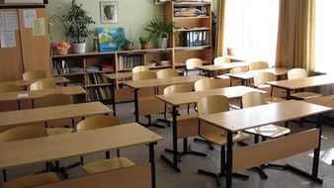
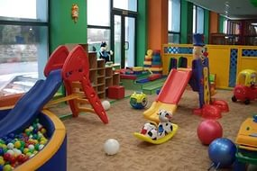
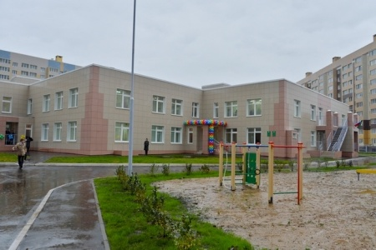
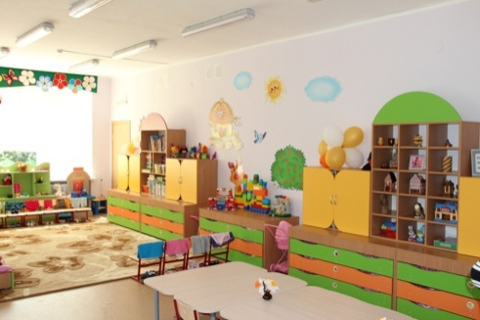
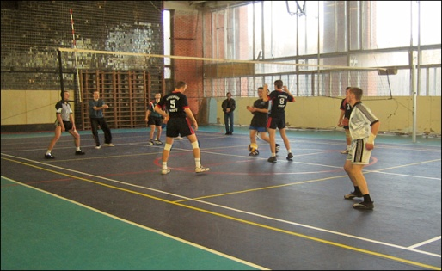
1
Финансирование муниципальных учреждений
Зеленчукского муниципального района в 2015 году
Казённые учреждения
712280,9 тыс. руб.
Бюджетные
учреждения
171248,9 тыс. руб.
Автономные
учреждения
117,0 тыс. руб.

Slide 20

Общегосударственные вопросы
Код | Наименование разделов и подразделов | Уточненный план на год | Исполнено
0100 | Общегосударственные вопросы | 38 781,9 | 38 486,3
0103 | Функционирование законодательных (представительных) органов государственной власти и представительных органов муниципальных образований | 2 693,8 | 2 692,2
0104 | Функционирование Правительства Российской Федерации, высших исполнительных органов государственной власти субъектов Российской Федерации, местных администраций | 19 047,3 | 18 968,6
0106 | Обеспечение деятельности финансовых, налоговых и таможенных органов и органов финансового (финансово-бюджетного) надзора | 8 258,1 | 8 102,9
0107 | Обеспечение проведения выборов и референдумов
0111 | Резервные фонды
0113 | Другие общегосударственные вопросы | 8 782,7 | 8 722,6
Национальная безопасность и правоохранительная деятельность
0309 | Защита населения и территории от последствий чрезвычайных ситуаций природного и техногенного характера, гражданская оборона | 1 985,3 | 1 985,3
Национальная экономика
0401 | Общеэкономические вопросы | 343,8 | 334,4
0405 | Сельское хозяйство и рыболовство | 2 095,7 | 2 095,7
0408 | Транспорт | 2 950,0 | 2 950,0
0412 | Другие вопросы в области национальной экономики | 384,1 | 379,1

Slide 21

Расходы бюджета Зеленчукского муниципального района в сфере образования
Расходы - всего
504 374,5 тыс. руб.
Всего 45 учреждений образования:
28 – казенных (на сметном финансировании)
17 – бюджетных (получают субсидию)
Всего 11 муниципальных детских садов (ДОУ).
Обеспеченность ДОУ (мест на 1000 детей в возрасте 1-6 лет) - 400,60
Содержание за счет:
* субвенции - 75517,4 тыс. руб. (оплата труда работникам ДОУ, льготных коммунальных услуг пед. работникам, учебные расходы);
* местного бюджета - 22089,7 тыс. руб. (на питание детей в ДОУ, содержание помещений (теплоснабжение, электро, вода, газ), текущий ремонт и др. расходы, в том числе - электронный детский сад)
Дошкольное образование
97 607,1 тыс. руб.
Всего 33 учреждения (26 - школ, 2 - спортивные школы, 4 – школ
искусств , 1 - Дом творчества).
Содержание за счет:
* субвенции – 297 059,3 тыс. руб. (на оплату труда, льготных коммунальных услуг педагогическим работникам, учебные расходы, выплата лучшим учителям);
* местного бюджета – 95 697,0 тыс. руб. (содержание помещений, оплату коммунальных услуг (теплоснабжение, электро, вода, газ), текущий ремонт и др.расходы)
Общее образование
392 756,3 тыс. руб.
Молодежная политика и оздоровление детей
1 170,5 тыс. руб.
На площадках дневного пребывания на базе общеобразовательных учреждений и учреждений дополнительного образования было охвачено досуговыми мероприятиями 1719 учащихся
Всего 1 учреждение ( Управление образования)
За счет местного бюджета - 8967,2 тыс. руб. (содержание аппарата
управления, учебно-методического кабинета, централизованной бухгалтерии и расходы по реализации муниципальной программы «Одаренные дети»;
За счет субвенции – 3873,4 тыс. руб. (расходы на горячее питание
школьников, содержание опеки и попечительства);
Другие вопросы в области образования
12 840,6 тыс. руб.

Slide 22

Расходы бюджета Зеленчукского муниципального района в сфере культуры
Всего учреждений культуры - 4:
2 – казенных учреждения на сметном финансировании (Отдел культуры и МКУК «Районный Дворец Культуры» );
2 – бюджетных (МБУК «Зеленчукская центральная библиотека» и МБУК «Зеленчукский районный краеведческий музей имени С.Ф.Варченко»).
Содержание учреждений культуры исключительно за счет средств местного бюджета.
Обеспеченность (учреждений на 100 тыс. населения):
учреждениями культурно-досугового типа - 30,40;
общедоступными библиотеками - 38,50
Расходы - всего
26 482,5 тыс. руб.
22 326,7 тыс. руб. - содержание МКУК «РДК», МБУК«ЗЦБ», МБУК «ЗРК музей им. С.Ф. Варченко» (на оплату труда, выплату льготных коммунальных услуг специалистам, содержание помещений, в т.ч. отопление, освещение, вода, на проведение мероприятий ).
913,0 тыс. руб. - за счет субвенции (на подключение общедоступных библиотек РФ к сети интернет и развитие системы библиотечного дела; содержание СДК в связи с передачей полномочий Зеленчукским СП)
Культура
23 239,7 тыс. руб.
Кинематография
1 154,8 тыс. руб.
1154,8 тыс. руб. - расходы по содержанию кинематографии
Другие вопросы в области культуры, кинематографии
2 088,0 тыс. руб.
На данном разделе содержание Отдела культуры администрации муниципального района (аппарат отдела, бухгалтерия, метод.отдел)

Slide 23

Расходы бюджета Зеленчукского муниципального района в сфере здравоохранения
Всего учреждений со статусом юридического лица - 2:
1). МЛПУ Зеленчукская ЦРБ (входит поликлиника, районная больница,
4 участковых больниц, 10 ФАПов и 1 врачебная амбулатория);
2). МАУЗ «Зеленчукская районная стоматологическая поликлиника»
Обеспеченность на 10 000 человек населения:
* больничными койками - 60,90;
* мощностью амбулаторно-поликлинических учреждений на конец года,
посещений в смену - 314,80
В целом финансирование здравоохранения за счет средств Фонда
ОМС, часть расходов - за счет средств республиканского и местного бюджетов.
Стационарная медицинская помощь
12 075,8 тыс. руб.
10016,7 тыс. руб. – за счет субвенции (оказание первичной медико - санитарной помощи, оказание специализированной медицинской помощи);
2059,2 тыс. руб. - за счет средств местного бюджета (выплата льготных коммунальных услуг специалистам на селе и налог на имущество)
средства ОМС:
План - 267 378.0 тыс. руб.
Факт - 267 378,0 тыс. руб.
Амбулаторная помощь
960,0 тыс. руб.
За счет средств федерального бюджета – субсидии на реализацию мероприятий подпрограммы «Устойчивое развитие сельских территорий КЧР до 2020 года» (Реконструкция ФАП)

Slide 24

Расходы бюджета Зеленчукского муниципального района в сфере социальной политики
Пенсионное обеспечение
1 731,4 тыс. руб.
За счет местного бюджета –
выплата доплат к пенсиям муниципальных служащих
151 758,8 тыс. руб. – за счет субвенции (расходы на реализация республиканских и федеральных законов Государственной программы «Социальная защита населения в КЧР на 2014-2020 годы»)
1 719,8 тыс. руб. - за счет местного бюджета (мероприятия в области социальной политики, прочие выплаты к пенсиям, муниципаль ная программа «Обеспечение жильем молодых семей в Зеленчукском муниципальном района на 2016-2018 годы »)
Социальное обеспечение населения
153 478,6 тыс. руб.
Охрана семьи и детства
49 120,6 тыс. руб.
За счет субвенции –(реализация республиканских и федеральных законов Государственной программы «Социальная защита населения в КЧР на 2014-2020 годы»)
Другие вопросы в области социальной политики
11 416,5 тыс. руб.
10 692,0 тыс. руб. - за счет местного бюджета
(содержание управления труда и социального развития населения);
724,5 тыс. руб. - за счет средств республиканского бюджета (целевая программа «Организация отдыха и оздоровление детей в КЧР на 2014-2016годы »)

Slide 25


Расходы бюджета Зеленчукского муниципального района на физическую культуру и спорт
Физическая культура
300,0 тыс. руб.
На проводимые в районе мероприятия в соответствии с муниципальной программы «Развитие физической культуры и спорта в Зеленчукском муниципальном районе»
Другие вопросы в области физической культуры и спорта 1 221,3 тыс. руб.
На проводимые в районе мероприятия в соответствии с муниципальных программ: «Профилактика терроризма и экстремизма в ЗМР»; «Противодействие коррупции в ЗМР»; «Профилактика преступлений и иных правонарушений в ЗМР»;
На содержание отдела по ФК и спорту, туризму и молодежной политике.
Межбюджетные трансферты
наименование | план | исполнено
Межбюджетные трансферты общего характера бюджетам субъектов Российской Федерации и муниципальных образований | 76 737,1 | 76 254,8
Дотации на выравнивание бюджетной обеспеченности субъектов Российской Федерации и муниципальных образований | 29 801,2 | 29 801,2
Иные дотации | 3 095,3 | 3 095,3
Прочие межбюджетные трансферты общего характера | 43 840,6 | 43 358,3

Slide 26

Рост заработной платы отдельных категорий работников бюджетной сферы
На выплату заработной платы работников бюджетной сферы на 2016 год запланировано на уровне 2015 года, с учетом выполнения «майских» Указов Президента России
Наименование | Средняя заработная плата по КЧР (руб.) |  | Средняя зарплата работников МР (руб.) |  | по дорожной карте (план) % |  | фактическое выполнение %
 | 2014 | 2015 | 2014 | 2015 | 2014 | 2015 | 2014 | 2015
Педагогические работники дошкольного образования | 17267,8 | 17890,2 | 17785,2 | 17924,2 | 100 | 100 | 103 | 100,2
Педагогические работники общего образования | 19812,0 | 20182,3 | 20164 | 20334,5 | 100 | 100 | 101,2 | 100,8
Педагогические работники дополнительного образования детей | 20872,2 | 21158,2 | 17435,8 | 17993,9 | 80 | 85 | 83,5 | 85
Работники учреждений культуры | 17267,8 | 20182,3 | 12970,3 | 13925,2 | 65,1 | 66,4 | 65,5 | 68,9
По учреждениям здравоохранения: | 19812,0 | 20182,3 | 18168,3 | 18596,4 | 89,6 | 89,6 | 91,7 | 92,1
врачи | 19812,0 | 20182,3 | 28982,2 | 28596,1 | 137 | 137 | 146,3 | 141,7
средний медицинский персонал | 19812,0 | 20182,3 | 15183,2 | 16313,0 | 79,3 | 79,3 | 76,6 | 80,8
младший медицинский персонал | 19812,0 | 20182,3 | 10339,5 | 10880,2 | 52,4 | 52,4 | 52,2 | 53,9

Slide 27

Меры социальной поддержки граждан
Целевая группа | Численность представителей целевой группы, чел | План тыс. руб. | Факт тыс. руб.
отдельных категорий граждан:
Обеспечение мер социальной поддержки реабилитированных лиц и лиц, признанных пострадавшими от политических репрессий | 5130 | 31118,8 | 3113,6
Обеспечение мер социальной поддержки ветеранов труда и труженики тыла | 1703 | 23180,2 | 23162,5
Субсидии на оплату жилищно-коммунальных услуг отд. категориям граждан | 4229 | 31291 | 31290,9
социальная поддержка семьи и детей:
Ежемесячная денежная выплата, в случае рождения третьего ребенка или последующих детей до достижения трех лет | 223 | 20485,9 | 20485,9
Обеспечение меры социальной поддержки многодетных семей | 2533 | 14024,6 | 14021,4
Ежемесячное социальное пособие на ребенка | 6329 | 12995,4 | 12995,4
Ежемесячное пособие по уходу за ребенком до достижения им возраста полутора лет, гражданам не подлежащим обязательному страхов. на случай временной нетрудоспособности и в связи с материнством | 539 | 38218,3 | 38218,3
Содержание ребенка в семье опекуна и приемной семье, а также, вознаграждение, причитающееся приемному родителю в рамках подпрограммы «Развитие общего образования» гос программы «Развитие образования КЧР на 2014-2016 годы» | 111 | 12443,1 | 12443,1
Компенсация части родительской платы за содержание ребенка в образовательном учреждении в рамках подпрограммы «Развитие дошкольного образования государственной программы «Развитие образования КЧР на 2014-2016 годы» | 1504 | 3196 | 3196
иные меры социальной поддержки:
Субсидии населению на оплату жилищно-коммунальных услуг | 126 | 2363 | 1981,3
Обеспечение мер социальной поддержки ветеранов труда КЧР | 1283 | 6450,1 | 6440,5
Социальное пособие на погребение | 82 | 400,2 | 345,8

Slide 28
Муниципальные услуги, профинансированные в 2015 году
Наименование услуги | Единицы измерения | Фактически предоставлено муниципальных услуг | Профинансировано из бюджета (тыс. руб.)
Услуги по предоставлению начального общего, основного общего и среднего (полного) общего образования в общеобразовательных учреждениях(с учетом субвенции на общеобразовательный процесс) | человек | 5342 | 339737,3
Услуги по предоставлению дошкольного образования(с учетом субвенций на дошкольное образование) | человек | 1588 | 97607,1
Услуги по предоставлению дополнительного образования детям и молодежи в учреждениях дополнительного образования | человек | 1694 | 23136,4
Услуги по предоставлению информационно-методической деятельности по вопросам образования | информации | 360 | 3090
Создание условий для организации досуга и обеспечения населения услугами организаций культуры | посещения | 47400 | 5971,9
Предоставление доступа к музейным коллекциям и ценностям | посещения | 5449 | 3441,1
Услуги по предоставлению дополнительного образования детям в сфере музыкального искусства | человек | 822 | 30209,2

Slide 29
Муниципальные программы,
профинансированные в 2015 году
Наименование программы | Объем бюджетных ассигнований (в тыс. руб.) | Объем исполненных сумм по программе (в тыс. руб.)
по муниципальным программам - всего | 122192,1 | 121946,9
Муниципальная программа «Управление муниципальными финансами на 2014- 2016 годы» | 40258,7 | 40035,2
Муниципальная подпрограмма «Создание условий для эффективного и ответственного управления муниципальными финансами, повышения устойчивости бюджетов муниципальных образований Зеленчукского муниципального района» | 32896,5 | 32896,5
Муниципальная подпрограмма «Обеспечение реализации муниципальной программы и прочие мероприятия» | 7362,2 | 7138,7
Муниципальная программа «Развитие муниципальной системы образования Зеленчукского муниципального района на 2014-2016 годы» | 78812,8 | 78803,7
Муниципальная подпрограмма «Одаренные дети» на 2014-2016годы | 100 | 100
Муниципальная подпрограмма «Развитие дошкольного образования ЗМР на 2014- 2016 годы» | 20667,1 | 20667,1
Муниципальная подпрограмма «Развитие системы отдыха и оздоровления детей на 2014-2016 годы» | 724,5 | 724,5
Муниципальная подпрограмма «Развитие общего образования ЗМР на 2014-2016 годы» | 32931,3 | 32926
Муниципальная подпрограмма «Развитие дополнительного образования детей ЗМР на 2014-2016 годы» | 18275,8 | 18275,8

Slide 30
Муниципальная подпрограмма «Другие вопросы образования ЗМР на 2014-2016 годы» | 6114,1 | 6110,3
Муниципальная программа «Развитие физической культуры и спорта Зеленчукского муниципального района на 2014-2016 годы | 300 | 300
Муниципальная программа «Молодежная политика ЗМР на 2014-2016 годы» | 300 | 300
Муниципальная программа «Профилактика употребления наркотических средств, психотропных веществ и их прекурсоров подростками и молодежью в ЗМР на 2014- 2016 годы» | 146 | 146
Муниципальная программа «Обеспечение жильем молодых семей на 2014-2016 годы» | 1505,9 | 1505,9
Муниципальная программа «Развитие потребительского рынка Зеленчукского муниципального района на 2014-2016 годы» | 0 | 0
Муниципальная программа «Реализация муниципал информационной политики в Зеленчукском муниципальном районе на 2014-2016 г» | 444,7 | 432,5
Муниципальная подпрограмма «Профилактика терроризма и экстремизма в Зеленчукском муниципальном районе на 2014-2016годы» | 140 | 140
Муниципальная подпрограмма «Противодействие коррупции в ЗМР на 2014-2016 годы» | 24,7 | 12,5
Муниципальная подпрограмма « Профилактика преступлений и иных правонарушений на территории ЗМР на 2014-2016 годы» | 280 | 280
Муниципальная программа «Содействие занятости несовершеннолетних граждан Зеленчукского муниципального района на 2014-2016 годы» | 50 | 49,6
Муниципальная программа «Доступная среда Зеленчукского муниципального района на 2013-2015 годы» | 360 | 360
Муниципальная программа «Устойчивое развитие сельских территорий Зеленчукского муниципального района на 2014-2017 годы и на период до 2020года» | 14 | 14

Slide 31
Муниципальная программа «Развитие муниципальной системы образования Зеленчукского муниципального района на 2014-2016 годы»
На реализацию муниципальной программы за 2015 год в финансовых показателях в целом относится к высшей категории и составляет 99,9 %, т.к. на реализацию мероприятий Программы на 2015 год выделено с учетом изменений сумм финансирования по подпрограммам 78812,8 тыс. рублей, фактическое исполнение составило 78803,7 тыс. рублей.
Подпрограммы:
Результаты:
Расходы за 2015 год составили 100,0 тыс. Реализация мероприятий данной подпрограммы направлена на совершенствование муниципальной системы выявления и развития детской одаренности и адресной поддержки детей в соответствии с их способностями.
Одаренные дети
Развитие дошкольного образования
Расходы составили 20667,1 тыс. рублей. В рамках данной подпрограммы предусмотрено приобретение продуктов питания для дошкольных образовательных учреждений, оборудования, расходы на содержание зданий, оплату коммунальных услуг. Реализация мероприятий подпрограммы направлена на создание условий для содержания детей в муниципальных образовательных учреждениях, обеспечивающих общедоступное, качественное и бесплатное дошкольное образование.
Развитие системы отдыха и оздоровления детей
Расходы составили 724,5 тыс. рублей. Реализация данной подпрограммы направлена на использование всех возможностей для укрепления здоровья детей, снижение уровня их заболеваемости, наполнением каникулярного времени содержательной деятельностью, направленной на развитие интеллектуальных, творческих способностей детей, их социальную адаптацию, охватить организованными летними формами отдыха и оздоровления как можно больше детей района.

Slide 32

Расходы составили 32926,0 тыс..рублей.. В рамках данной подпрограммы предусмотрены расходы на обеспечение условий безопасного пребывания детей в образовательном учреждении, содержание зданий в соответствии с нормативами СанПИН, пожарной безопасности и травмобезопасности, оплату коммунальных услуг, услуг связи, содержание школьных автобусов общеобразовательных учреждений, уплату налогов. Расходы направлены на обеспечение получения качественного образования, создание материально- технических, финансовых, кадровых, управленческих условий для удовлетворения образовательных потребностей школьников.
Развитие общего образования
Расходы составили 18275,8 тыс. рублей. Мероприятия данной подпрограммы направлены на улучшение материально-технической базы учреждений дополнительного образования детей, создания условий для реализации эффективного и рационального учебно-воспитательного процесса в учреждениях дополнительного образования детей. Дополнительное образование детей направлено на формирование и развитие творческих способностей детей, удовлетворение индивидуальных потребностей, формирование культуры здорового и безопасного образа жизни, организацию свободного времени, а также выявление и поддержка детей, проявивших выдающиеся способности.
Развитие дополнительного образования
Расходы составили 6110,3 тыс. рублей . Мероприятия подпрограммы направлены на повышение эффективности методической службы, обеспечивающей научно-методическое и информационное сопровождение развития муниципальной системы образования, повышение качества образования через повышение профессиональной компетентности руководящих и педагогических кадров. Так же мероприятия подпрограммы направлены на повышение эффективности и результативности деятельности бухгалтерско-хозяйственной службы управления образования, укрепление материально-технической базы методического кабинета и бухгалтерско-хозяйственной службы управления образования.
Другие вопросы образования

Slide 33
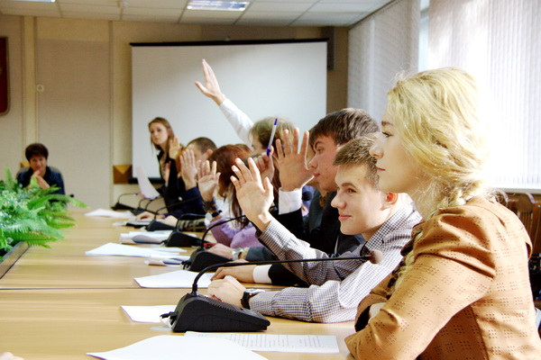
Муниципальная программа «Молодежная политика Зеленчукского муниципального района на 2014 - 2015 годы»
На реализацию мероприятий Программы на 2015 год с учетом изменений запланировано и выделено из бюджета 300,0 тыс. рублей, фактическое исполнение составило 300,0 тыс. рублей.
Целевые показатели конкретно по годам реализации программы не определены.
За 2015 год достигнуты следующие показатели:
проведено 30 мероприятий, повышающих качественный уровень организованного досуга молодежи, а также направленных на гражданско-патриотическое воспитание, профилактику асоциального поведения
в молодежной среде;
- на 50% снизилась доля молодых граждан, страдающих алкоголизмом, наркоманией, токсикоманией по сравнению с 2012 годом;
- на 28 человек увеличилось количество детей и подростков, охваченных отдыхом в летний период;
- проведено 10 мероприятий для детей и молодежи, направленных на творческое, духовно-нравственное, трудовое и физическое развитие.
В 2015 году были проведены все мероприятия запланированные по программе.

Slide 34
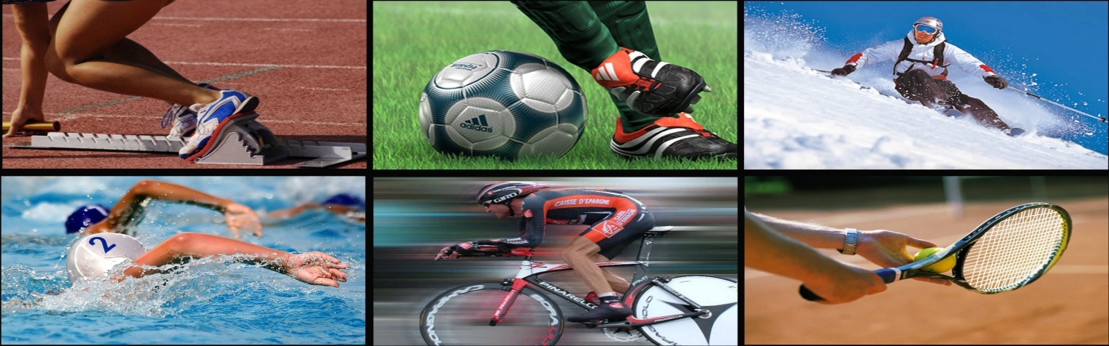
Муниципальная программа «Развитие физической культуры и спорта в Зеленчукском муниципальном районе на 2014 – 2016 годы»
В бюджете муниципального района на 2015 год на реализацию мероприятий данной программы было предусмотрено 300,0 тыс. рублей. Фактически освоено было 300,0 тыс. рублей на проведение спортивных мероприятий по баскетболу, волейболу, футболу, легкой атлетике, шахматам, настольному теннису, вольной борьбе.
В 2015 году были проведены все мероприятия, запланированные по программе.
Оценка эффективности программы в финансовых показателях относится к высокой категории (100%). К целевым показателям социально-экономической эффективности программы относятся:
- увеличение доли жителей района, систематически занимающихся физической культурой и спортом; - увеличение количества детей и подростков, занимающихся спортом;
- увеличение количества спортивных сооружений в районе.
К 2016 году планируется увеличить удельный вес населения, систематически занимающегося физической культурой и спортом, до 35%. В 2015 году данный коэффициент достиг 34 %. Оценка эффективности программы в целевых показателях относится к средней категории. Следовательно, программа работает, может быть признана эффективной и целесообразной к финансированию на 2016 год с учетом корректировки объемов финансирования.

Slide 35


Муниципальная программа «Обеспечение жильем молодых семей на 2014-2015 годы»
Финансирование программы осуществляется за счет средств:
федерального бюджета, предоставляемых на конкурсной основе в форме субсидий бюджету Карачаево-Черкесской Республики на софинансирование мероприятий Программы; средств республиканского бюджета, предоставляемые на конкурсной основе в форме субсидий бюджету Зеленчукского муниципального района на софинансирование мероприятий Программы; средств местного бюджета; средств кредитных и других организаций, предоставляющих молодым семьям кредиты и займы на приобретение жилого помещения или строительство индивидуального жилого дома, в том числе ипотечные жилищные кредиты; средств молодых семей, используемых для частичной оплаты стоимости приобретаемого жилого помещения или строительства индивидуального жилого дома.
Мероприятия данной программы направлены на укрепление института молодой семьи, оздоровление демографической ситуации в обществе, реализация государственной поддержки, направленной на улучшение жилищных условий молодых семей.
В рамках реализации программы в на 2015 год была запланирована выдача сертификатов о праве на получение социальной выплаты на приобретение жилого помещения или строительство индивидуального жилого дома 40 молодым семьям.
В программе на выполнение мероприятий 2015 года было предусмотрено финансирование из бюджета муниципального района в размере 2937,3 тыс. руб. На реализацию программных мероприятий из бюджета района на 2015 год было выделено 1505,9 тыс. рублей, субсидия выплачена 16 семьям. В 2015 году выданы сертификаты только 9 семьям из запланированных по программе 40 семей (22,5%). В связи с тем, что изменения в части сокращения объемов финансирования на 2015 год не были своевременно внесены в программу, уровень использования финансовых средств за 2015 год оказался ниже, и составил 51%. Средства, выделенные из бюджета и профинансированные в 2015 году, были направлены на реализацию программных мероприятий 2014 года.

Slide 36
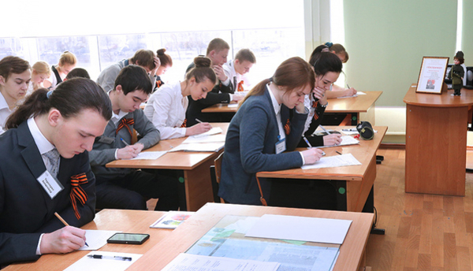
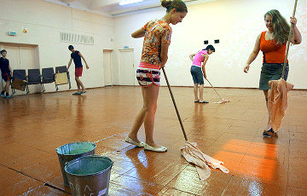
Муниципальная программа
«Содействие занятости несовершеннолетних граждан Зеленчукского муниципального района на 2014-2016 годы»
На реализацию мероприятий Программы в 2015 году
выделено из бюджета района 50,0 тыс. рублей.
Программа разработана с целью приобщения подростков к труду в свободное от учебы время, получения первичных профессиональных навыков, адаптации на рынке труда района, профилактики безнадзорности и правонарушений среди несовершеннолетних. Программа предусматривает решение задач по временному трудоустройству несовершеннолетних граждан в возрасте от 14 до 18 лет, а также оказание услуг по профессиональной ориентации с целью оказания помощи в выборе профессии и профессиональном самоопределении.
По программе было запланировано трудоустроить на временные работы 30 человек, трудоустроено – 31 человек. По итогам реализации мероприятия программы, средства бюджета израсходованы в размере 49,6 тыс. рублей. Процент освоения выделенных средств на реализацию мероприятия программы составил 99,2%, по целевым показателям – 103%.

Slide 37

Муниципальная программа
«Противодействие коррупции в Зеленчукском муниципальном районе на 2014-2016 годы»
На реализацию мероприятий по программе запланировано 50,0 тыс. руб.,
утверждено на 2015 год бюджетом района 24,7 тыс. рублей, фактически израсходовано 12,5 тыс. руб. (51%), которые были направлены на:
- публикацию материала к международному дню по борьбе с коррупцией – 2,5 тыс. руб.;
- приобретение призов по результатам конкурса на лучшее оформление стенда по противодействию коррупции – 10,0 тыс. руб.
Ежеквартально в управление Главы Карачаево-Черкесской Республики направляется отчет о ходе реализации в органах местного самоуправления мероприятий по противодействию коррупции в Зеленчукском муниципальном районе.
В ходе реализации программы выполнены следующие мероприятия, которые не требуют финансирования:
1. Совершенствование правового регулирования в сфере противодействия коррупции.
2. Организационные меры по формированию механизмов противодействия коррупции.
3. Внедрение антикоррупционных механизмов в рамках реализации кадровой политики в администрации Зеленчукского муниципального района.
4. Организация проведения антикоррупционной экспертизы нормативных правовых актов администрации Зеленчукского муниципального района.
5.Создание условий для снижения правового нигилизма, формирования антикоррупционного общественного мнения и нетерпимости к коррупционному поведению
6. Повышение эффективности общественного контроля за деятельностью органов
местного самоуправления, организация взаимодействия с институтами
гражданского общества и другие мероприятия.

Slide 38
Муниципальная программа
«Профилактика преступлений и иных правонарушений в Зеленчукском муниципальном районе на 2014-2016 годы»
На реализацию мероприятий Программы на 2015 год бюджетом района утверждено 280,0 тыс. рублей. Фактически освоено было 280,0 тыс. рублей:
- в целях повышения профессионального мастерства участковых уполномоченных полиции проведен конкурс на звание «Лучший участковый уполномоченный полиции» - 16,1 тыс. руб.;
- в целях повышения профессионального мастерства инспекторов по делам несовершеннолетних проведен конкурс на звание «Лучший по
профессии» - 16,1 тыс. руб. Средства были направлены на поощрение сотрудников полиции, которые показали наивысшие результаты в оперативно-служебной деятельности в 2015 году.
- в целях совершенствования работы действующих и внедрения новых систем видеонаблюдения, видео-фиксации, аппаратно-программных комплексов и устройств экстренной связи «гражданин-полиция», АПК «Барс» в населенных пунктах муниципального района приобретено 4 видеокамеры с необходимой аппаратурой на сумму – 247,8 тыс. руб.
В соответствии со шкалой оценки эффективности реализации программ данная программа в финансовых показателях относится к высокой категории, исполнение 100%.

Slide 39

Муниципальная программа
«Профилактика терроризма и экстремизма
в Зеленчукском муниципальном районе на 2014-2016 годы»
Социально-экономическая эффективность реализации Программы
про­является в следующих целевых показателях: совершенствование механизма,
обеспечивающего эффективную профи­лактику терроризма и экстремизма в районе; обеспечение максимальной антитеррористической защищенности критически важных, потенциально опасных объектов, объектов жизнеобеспече­ния, с массовым пребыванием людей. В 2015 году по программе на выполнение мероприятий предусмотрено 140,0 тыс. рублей, бюджетом выделено и фактически исполнено 140,0 тыс. рублей или 100%.
Оценка эффективности реализации программы в финансовых показателях относится к
высокой категории. В ходе реализации программы выполнялись следующие мероприятия: - проведены мероприятия по совершенствованию антитеррористической защищенности важных и опасных объектов, мест массового пребывания людей;
-проведены тактико-специальные учения по отработке вопросов взаимодействия
всех сил и средств, при выполнении задач по пресечению террористической направленности на объектах с массовым пребыванием людей; - проведены опросы преподавателей и учащихся муниципальных общеобразовательных учреждений по изучению уровня правовой культуры молодежи, эффективности работы по профилактике экстремизма в молодежной среде в 26 школах; -проведен семинар со специалистами, работающими с молодежью, по профилактике терроризма и экстремизма; - проведен «круглый стол» с участием представителей религиозных конфессий и сотрудников МВД на тему: «Молодежь против терроризма и экстремизма». Также проводились семинары на тему: «Современная молодежь: интернет и антитеррор». В общеобразовательных учреждениях проведены профилактические беседы и классные часы по формированию межнационального согласия и дружбы между народами на темы: «Толерантности, недопущения межнациональной вражды и экстремизма», «Культура и национальные традиции народов Карачаево-Черкесии» и другие мероприятия.

Slide 40

Муниципальная программа
«Профилактика употребления наркотических средств, психотропных веществ и их прекурсоров подростками и молодежью Зеленчукского муниципального района
на 2014 – 2016 годы»
По программе на реализацию мероприятий на 2015 год запланировано 38,0 тыс. руб., бюджетом утверждено и выделено 38,0 тыс. рублей.
Дополнительно из бюджета района на реализацию мероприятия (проведение анонимного тестирования школьников) выделено 108,0 тыс. руб.
Фактическое выполнение мероприятий программы за 2015 год составило
146,0 тыс. руб. Оценка эффективности программы в финансовых
показателях относится к высокой категории.
При этом для реализации мероприятий программы ежеквартально проходят заседания антинаркотической комиссии Зеленчукского муниципального района по вопросам координации усилий в сфере профилактики наркомании. В целях выявления и постановки на учет несовершеннолетних, употребляющих наркотические средства МВД РФ совместно со службами УУП, ППС, ОВО, ОУР регулярно проводятся проверки мест массового скопления молодежи на предмет выявления фактов сбыта наркотических средств и психотропных веществ несовершеннолетними. В течение 2015 года важное внимание уделялось межведомственному взаимодействию. Совместно с врачом-наркологом проводятся профилактические беседы с несовершеннолетними, состоящими на учете по недопущению употребления наркотических средств и психотропных веществ.
Проводились спортивные мероприятия, конкурс рисунков и плакатов «Я выбираю жизнь», командная игра «Аукцион здоровья», конкурс сочинений,
семинары, просмотр антинаркотического фильма «Территория безопасности». Регулярно в школах, в кружках и коллективах художественного творчества
проводятся лекции и беседы по профилактике употребления наркотических средств и психотропных веществ.

Slide 41


Муниципальная программа
«Доступная среда на 2013-2015 годы в Зеленчукском муниципальном районе»
По программе для выполнения мероприятий на 2015 год запланировано 140,0 тыс. руб. В бюджете района на 2015 год средства на выполнение мероприятий программы заложены не были,
финансирование не производилось ни на создание условий для беспрепятственного доступа маломобильных граждан, ни на проведение мероприятий по социокультурной и спортивной реабилитации маломобильных групп населения таких, как: проведение социально-значимых мероприятий, собраний общественности, проведение районной спартакиады среди инвалидов. При этом в рамках реализации программы из бюджета района в 4 квартале 2015 года были выделены средства на приобретение специализированного автотранспорта для перевозки инвалидов в сумме 360,0 тыс. руб. На основании вышеизложенного, оценка эффективности реализации программы ниже средней.

Slide 42
Муниципальная программа
«Устойчивое развитие сельских территорий Зеленчукского
муниципального района на 2014-2016 годы и на период до 2020 года»
Наименование мероприятий и территории (консолидированный) | Всего сумму ( в тыс. руб.) |  | Из них:
 |  |  | федеральный бюджет |  | республиканский бюджет |  | местный бюджет
 | направлено | Исполнено | направлено | исполнено | направлено | исполнено | направлено | исполнено
Газоснабжение – всего | 15709,5 | 15569 | 14885 | 14885 | 654 | 654 | 170,5 | 30
в том числе на территории:
Исправненского СП (ст.Исправная, ) | 1076 | 1076 | 1053 | 1053 |  |  | 23 | 23
Даусузского СП (с.Даусуз, п.Нижняя Ермоловка) | 2245 | 2198 | 2198 | 2198 |  |  | 47
Архызского СП ( п. Архыз) | 4097 | 4011 | 4011 | 4011 |  |  | 86
Марухского СП (с. Маруха) | 6153 | 6153 | 6130 | 6130 | 23 | 23
Хасаут-Греческого СП (с.Хасаут-Греческое) | 1807,5 | 1800 | 1800 | 1800 |  |  | 7,5
Кардоникского СП (ст.Кардоникская) | 331,1 | 331,1 | 324,1 | 324,1 |  |  | 7 | 7
Водоснабжение - всего | 2640 | 2629 | 2629 | 2629 |  |  | 11
в том числе на территории:
Даусузского СП (с.Даусуз) | 504 | 493 | 493 | 493 |  |  | 11
Марухского СП (с. Маруха) | 2136 | 2136 | 2136 | 2136
Грантовая поддержка (строит.детск.площадок) | 2306 | 2306 | 1544 | 1544 | 662 | 662 | 100 | 100
в том числе на территории:
Зеленчукского СП (ст. Зеленчукская ) | 2306 | 2306 | 1544 | 1544 | 662 | 662 | 100 | 100
Реконструкция фельдшерско-акушерского пункта в а. Кобу-Баши | 960 | 960 | 936 | 936 | 10 | 10 | 14 | 14

Slide 43
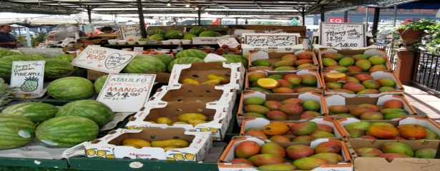
Муниципальная программа
«Развитие потребительского рынка Зеленчукского муниципального района на 2014-2016 годы»
Средства на 2015 год не запланированы. В программе предусмотрены мероприятия, реализация которых не предусматривает финансовых затрат, и данные мероприятия выполняются, следовательно, даже при отсутствии расходования финансовых ресурсов программа работает.
Целевые показатели программы приведены в таблице:
№ п/п | Наименование показателя | Ед. изм. | Ожидаемое значение | Фактически достигнутое
1 | темп роста оборота розничной торговли к предыдущему году | % | 98,3 | -
2 | темп роста оборота общественного питания к предыдущему году | % | 105,0 | -
3 | темп роста объема платных услуг населению к предыдущему году | % | 106,0 | 109,0
4 | оборот розничной торговли на душу населения | тыс.руб | 27,0 | -
5 | объем платных услуг на душу населения | тыс.руб. | 5,6 | 8,6
6 | обеспеченность на 1000 жителей: торговой площадью | кв.м. | 225,0 | 312,2
7 | привлечение в развитие инфраструктуры потребительского рынка и сферы услуг инвестиций из внебюджетных источников | млн.руб. | 1,3 | -
8 | создание новых рабочих мест | ед. | 3 | -

Slide 44


Муниципальная программа
«Управление муниципальными финансами
Зеленчукского муниципального района на 2014-2016 годы»
Планируемый объем расходов на реализацию программных мероприятий в 2015 году составил 40258,7 тыс. рублей. Запланированные в бюджете муниципального района средства на реализацию мероприятий программы освоены в сумме 40035,2 тыс.руб.,
что составило 99,4 процентов. Следовательно, программа работает
и может быть признана эффективной и целесообразной.
Поставленные цели и задачи муниципальной программы соответствуют социально- экономическим приоритетам Зеленчукского муниципального района.
Целью муниципальной программы является обеспечение долгосрочной сбалансированности и устойчивости бюджета Зеленчукского муниципального района, повышение качества и прозрачности управления муниципальными финансами.
При реализации муниципальной программы достигнуты следующие показатели:
1. Обеспечены равные условия для устойчивого и эффективного исполнения расходных обязательств муниципальных образований Зеленчукского муниципального района, обеспечена сбалансированность и повышена финансовая самостоятельность местных бюджетов.
2. Эффективное управление муниципальным долгом Зеленчукского муниципального района.
3. Дотации на выравнивание бюджетной обеспеченности муниципальных образований района для осуществления отдельных государственных полномочий поселениям, входящим в состав муниципального района, финансировались ежемесячно в соответствии со сводной бюджетной росписью.
4. Отсутствует в местных бюджетах просроченная кредиторская задолженность по выплате заработной платы с начислениями работникам бюджетной сферы и по исполнению обязательств перед гражданами.
5. Ведется постоянная работа по увеличению объема налоговых и неналоговых доходов местных бюджетов в общем объеме доходов местных бюджетов

Slide 45

Контактная информация
«Бюджет для граждан»
подготовлен финансовым управлением
администрации Зеленчукского муниципального района
Финансовое управление администрации
Зеленчукского муниципального района находится по адресу:
  369140 Карачаево-Черкесская Республика ст. Зеленчукская, . ул. Первомайская, 129
  Часы работы: понедельник-пятница: с 8.00 до 16.30, перерыв с 12.00 до 13.00
  Дополнительную информацию можно получить по телефону и эл. адресу:
  8(87878) 5-12-39; zelfin@mail.ru

